Slide 1

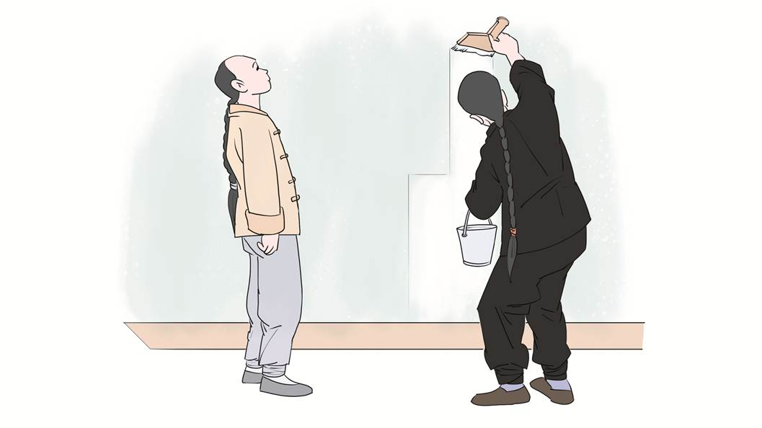


语文 五年级 下册
刷子李
14
第一课时
第二课时

Slide 2
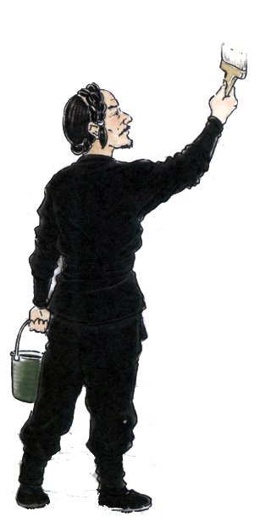
任务：
走近俗世奇人刷子李

Slide 3
第一课时
完成任务
获得人物资料

Slide 4


1
任务 学习字词
词语我会认
fù
fú
zhàn
shèng
师
傅
包
袱
蘸
取
神圣
xiàn
zhà
zhèng
露馅儿
有诈
发怔

Slide 5

生字我会写
点击生字观看生字视频
浆
傅
袱
障
芝
圣
犯
馅
轰
堪
诈
傻
捏
怔

Slide 6

书写指导
fú
三个部分要写得紧凑，不要太宽。

Slide 7
zhī
不要少写一点。

Slide 8
kān
左半部分的“ ”要略偏上，第三笔提要穿插到右半部分。

Slide 9
2
任务 了解作者
冯骥才 浙江宁波人，1942年生于天津。中国当代作家、社会活动家。
主要作品：《雕花烟斗》《俗世奇人》等。

Slide 10

恭喜你完成任务，获得人物资料！

Slide 11
品人物形象

Slide 12
梳理曹小三心理变化
默读课文，梳理曹小三看师傅刷墙时的心理变化，画出相关语句。

Slide 13
刷子李干活还有一个规矩。每刷完一面墙，必得在凳子上坐一会儿，抽一袋烟，喝一碗茶，再刷下一面墙。此刻，曹小三借着给师傅倒水点烟的机会，拿目光仔细搜索刷子李的全身。每一面墙刷完，他搜索一遍，居然连一个芝麻大小的粉点也没发现。他真觉得这身黑色的衣服有种神圣不可侵犯的威严。
崇敬

Slide 14
当刷子李刷完最后一面墙，坐下来，曹小三给他点烟时，竟然瞧见刷子李裤子上出现一个白点，黄豆大小。黑中白，比白中黑更扎眼。完了，师傅露馅儿了，他不是神仙，往日传说中那如山般的形象轰然倒去。他怕师傅难堪，不敢说，也不敢看，可忍不住还要扫一眼。
质疑
刷子李看着曹小三发怔发傻的模样，笑道：“好好学本事吧！”
崇敬

Slide 15
用词语概括一下曹小三看师傅刷墙时的心理变化吧！
无比崇敬
崇敬至极
质疑

Slide 16
再读课文，找找描写曹小三所见、所想的内容，说一说他产生心理变化的原因是什么。

Slide 17
刷子李干活还有一个规矩。每刷完一面墙，必得在凳子上坐一会儿，抽一袋烟，喝一碗茶，再刷下一面墙。此刻，曹小三借着给师傅倒水点烟的机会，拿目光仔细搜索刷子李的全身。每一面墙刷完，他搜索一遍，居然连一个芝麻大小的粉点也没发现。他真觉得这身黑色的衣服有种神圣不可侵犯的威严。
所见
所想
看到刷子李把墙面刷得平整雪白，心里充满对师傅的崇敬

Slide 18
所见
当刷子李刷完最后一面墙，坐下来，曹小三给他点烟时，竟然瞧见刷子李裤子上出现一个白点，黄豆大小。黑中白，比白中黑更扎眼。完了，师傅露馅儿了，他不是神仙，往日传说中那如山般的形象轰然倒去。他怕师傅难堪，不敢说，也不敢看，可忍不住还要扫一眼。
所想
看见刷子李裤子上的白点，不禁质疑师傅，为发现师傅“名气有诈”而沮丧

Slide 19
说着，刷子李手指捏着裤子轻轻往上一提，那白点即刻没了，再一松手，白点又出现，奇了！他凑上脸用神再瞧，那白点原来是一个小洞！刚才抽烟时不小心烧的。里边的白衬裤打小洞透出来，看上去就跟粉浆落上去的白点一模一样！
所见
得知白点是裤子上的小洞透出的白衬裤时，不由得对师傅高超技艺佩服得五体投地

Slide 20
从描写曹小三的语句中也可以感受到刷子李技艺高超的特点吗？
作者通过描写曹小三对师傅从崇敬到质疑，再到崇敬的情感变化，表现出刷子李刷墙手艺之高超。我们在读写人的文章时，可以关注描写周围人反应的语句，这样能帮助我们更好地感受人物的特点。

Slide 21
语文 五年级 下册
刷子李
14
第二课时

Slide 22
品刷子李人物形象
默读课文，画出描写刷子李语言、动作、外貌等语句，思考：这些语句是怎么表现刷子李的特点的？

Slide 23
那天，曹小三头一次跟师傅出去干活，到镇南道给姓李的人家新造的楼房刷浆。到了那儿，刷子李跟管事的人一谈，曹小三才知道师傅派头十足。照他的规矩一天只刷一间屋子。这楼房大小九间屋，得刷九天。干活前，他把随身带的一个四四方方的小包袱打开，果然一身黑衣黑裤，一双黑布鞋。穿上这身黑，就好像跟地上一桶白浆较上了劲。
动作、外貌描写
动作、外貌的描写，与课文开头介绍的刷子李刷墙的规矩相照应，表明关于刷子李的传说似乎一点儿都不假。

Slide 24
一间屋子，一个屋顶四面墙，先刷屋顶后刷墙。
屋顶尤其难刷，蘸了稀溜溜粉浆的板刷往上一举，谁能一滴不掉？一掉准掉在身上。可刷子李一举刷子，就像没有蘸浆。但刷子划过屋顶，立时匀匀实实一道白，白得透亮，白得清爽。有人说这蘸浆的手法有高招，有人说这调浆的配料有秘方。曹小三哪里看得出来？只见师傅的手臂悠然摆来，悠然摆去，如同伴着鼓点，和着琴音，每一摆刷，那长长的带浆的毛刷便在墙面啪地清脆一响，极是好听。啪啪声里，一道道浆，衔接得天衣无缝，刷过去的墙面，真好比平平整整打开一面雪白的屏
障。可是曹小三最关心的还是刷子李身上到底有没有白点。
动作描写
表现了刷子李刷墙时的轻巧和节奏感
刷子李高超的技艺跃然纸上

Slide 25
这时候，刷子李忽然朝他说话：“小三，你瞧见我裤子上的白点了吧？你以为师傅的能耐有假，名气有诈，是吧？傻小子，你再仔细瞧瞧吧——”
……
刷子李看着曹小三发怔发傻的模样，笑道：“好好学本事吧！”
语言描写
表现了刷子李对自己高超技艺的自信
作者通过描写刷子李的外貌、动作、语言及墙面的效果，表现了刷子李技艺高超的特点。

Slide 26
前一课学习了三个描写人物的片段，三个片段分别用了哪些描写方法来表现人物的特点呢？
《摔跤》
动作描写
《他像一棵挺脱的树》
外貌描写
《两茎灯草》
动作描写

Slide 27
前一课我们学习了三个描写人物的片段，这一课也是描写人物的，这两课在具体表现人物特点时用了哪些类似的方法？

Slide 28
前一课分别通过描写小嘎子的动作来表现他的机灵；通过描写严监生的动作来表现他的吝啬；通过描写祥子的外貌来表现他的健壮。
本课除了描写了刷子李的动作、外貌，还描写了他的语言；除了对主要人物作了细致描写，还描写了旁观者的反应，从侧面表现了主要人物的特点。

Slide 29


整本书阅读
《俗世奇人》中所讲之事，多以清末民国初天津的市井生活为背景，每篇专讲一个人物的本领及事迹。这些人物空前绝后，然而都是俗世里的俗人；这些事情匪夷所思，却都是真人真事——在冯老独具的眼里、幽默的笔下，这些俗世奇人个个显得生动有趣，活灵活现。

Slide 30


练一练
一、形近字组词。
奖状
博大
炸弹
奖（ ） 博（ ） 炸（ ）
浆（ ） 傅（ ） 诈（ ）
泥浆
师傅
有诈

Slide 31
二、根据课文内容填空。
这篇课文写了刷子李新收的徒弟曹小三对有关刷子李 的传说一直 。学徒第一天，他跟随师傅去给新房刷浆，对师傅的态度从 到 再到 。
技艺高超
半信半疑
崇敬
质疑
崇敬

Slide 32


